Slide 1
Buscando a Juan en Contamana
Isaac Alva
Ejercicio 3
Paisaje Sonoro

Slide 2
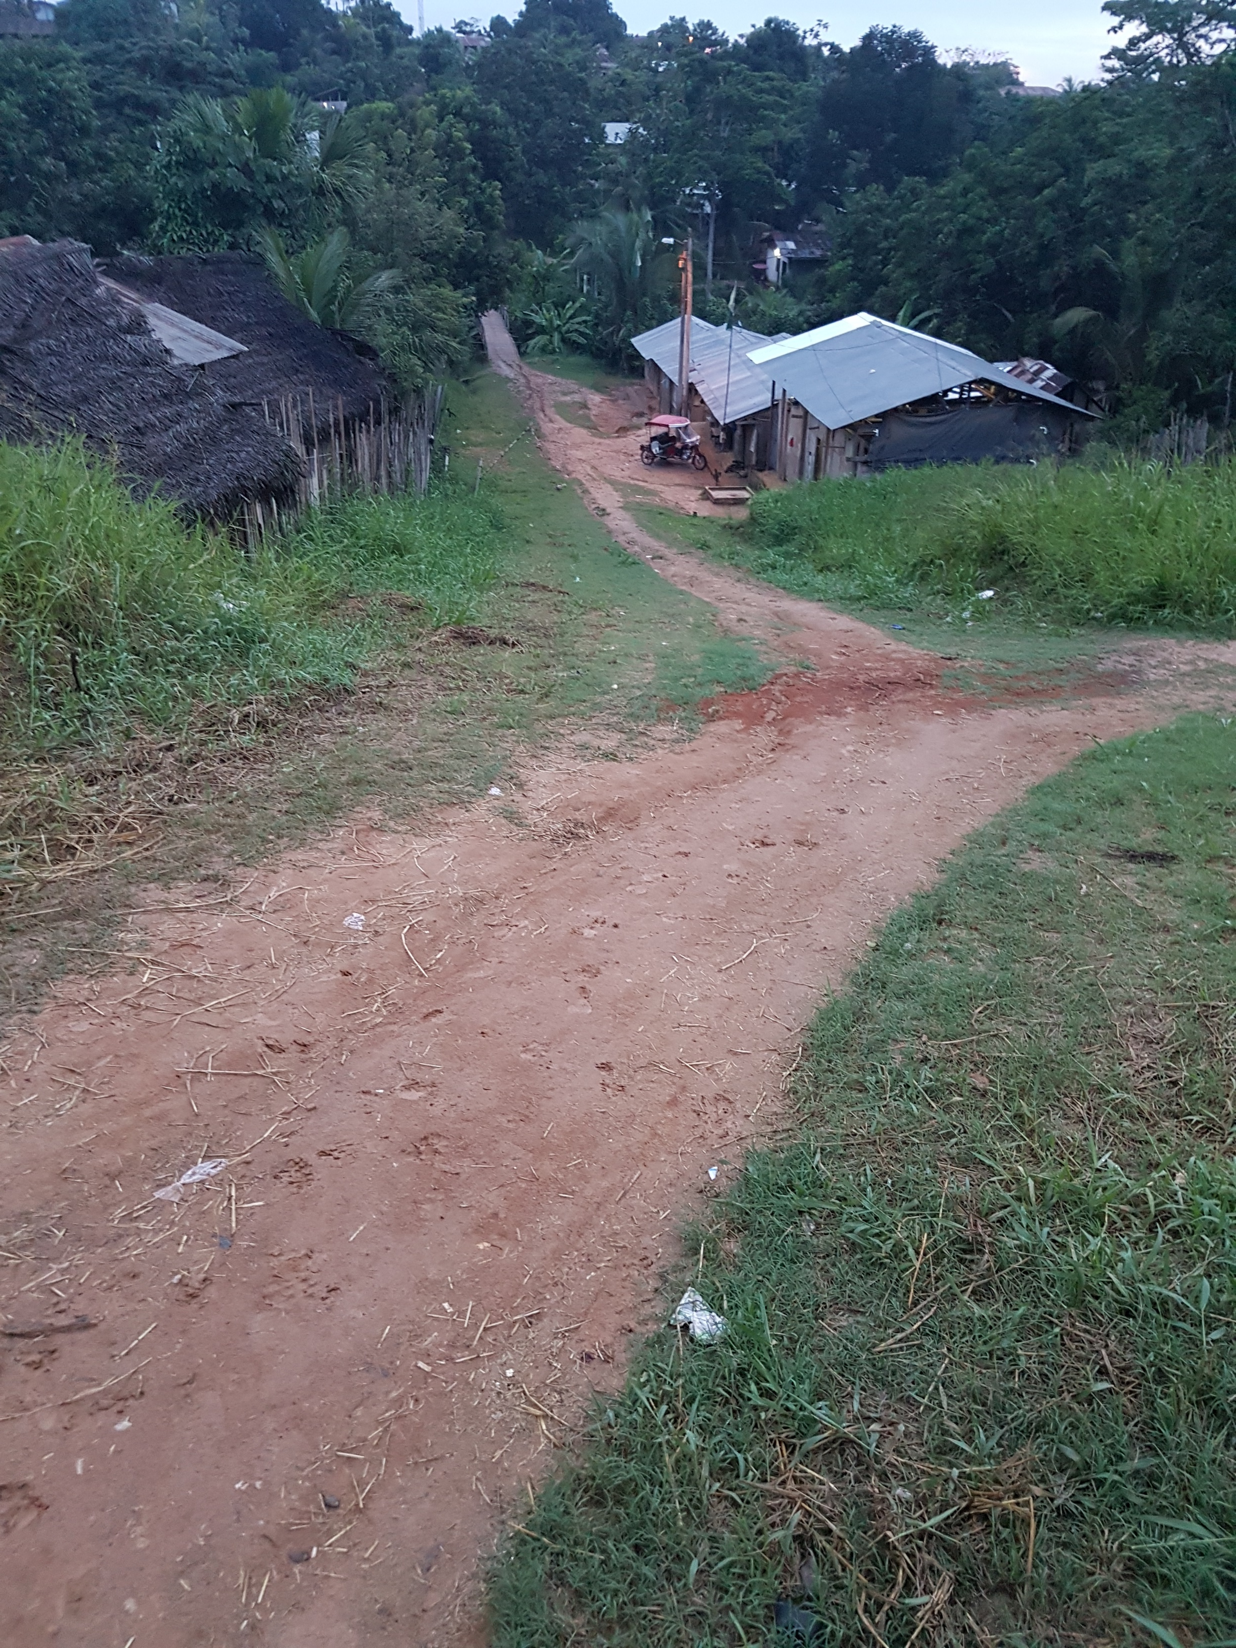
Estoy en Contamana buscando a Juan (nombre ficticio) porque algunos familiares que han migrado a Pucallpa y Lima (con sus respectivos nanomigrantes) me han referido que tiene dificultades para caminar.
A diferencia de sus demás familiares Juan no ha podido salir de Contamana.
Grabé este audio caminando a través de un camino escarpado después de una lluvia moderada aproximadamente a las 6 de la tarde.

Slide 3
Los sonidos que aparecen en este audio son:
Ranas croando
Grillos cantando
Bebé llorando
Pájaros trinando
Mototaxis trabajando
Pisadas en el barro

Slide 4
Estos sonidos son en su mayoría sonidos de animales que viven libres y provocan una sensación de libertad. Este acercamiento a la naturaleza a través del oído es una grata experiencia.
Toda mi infancia la he vivido en la selva del Perú y escuchar estos sonidos me hace recordar momentos muy agradables.
El entorno sonoro es el de un atardecer en la selva al inicio de la temporada de lluvias.

Slide 5
La búsqueda de Juan me ha llevado a transitar por diversos lugares con sonidos muy diferentes.
He viajado primero por avión a Pucallpa. Los ruidos del aeropuerto no representaron ninguna novedad para mí. Los sonidos del transporte público fluvial entre Pucallpa y Contamana daban cuenta de un paisaje sonoro distinto: ruidos del motor, de los mototaxis, vendedores ambulantes de comida, etc.
Sin embargo, cuando caminé por el lugar donde grabé (en un barrio de Contamana), la situación era más de calma y sosiego. Los ruidos de los animales acompañan a las personas en momentos difíciles. Pude imaginar a las ranas y grillos flanqueandome y dándole vida a mi recorrido. Las aves estaban ya en sus últimos vuelos. A pesar que el camino estaba lleno de barro tener los sonidos de la naturaleza tan vívidos hizo que el recorrido sea más interesante.

Slide 6
Muchas veces privilegiamos lo visual antes que lo sonoro. El ejercicio de grabar sonidos ha sido para mí muy novedoso porque usualmente antes he registrado los momentos importantes solo en fotografía y video.
El hecho de tener un registro sonoro hace que nos concentremos en la audición más que en la visión y esto puede enriquecer mucho la etnografía. Es muy importante darnos cuenta de las cosas que la vista no “ve” a través de otros sentidos.
Además de ayudarnos a interpretar mejor los fenómenos de nuestro interés también estamos creando un recuerdo (el registro sonoro) para el futuro.

